Slide 1
TIẾNG VIỆT 2
Tập 2
Tuần 21
Bài đọc 1: Tiếng vườn

Slide 2
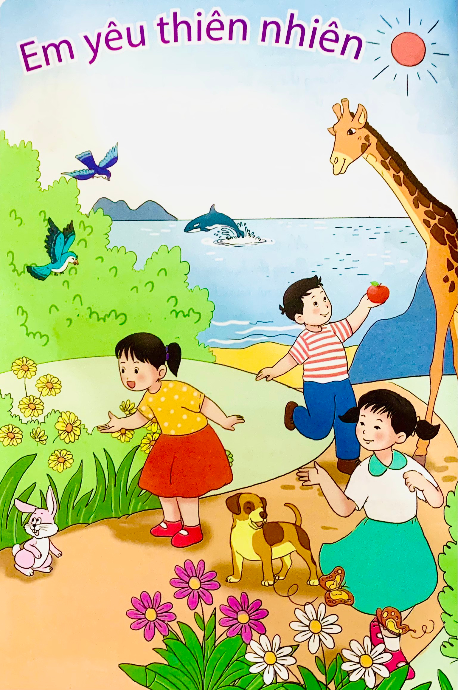

Slide 3




KHỞI ĐỘNG

Slide 4


Ô chữ bí mật
- Hãy trả lời đúng các câu hỏi ẩn dưới mỗi ô chữ để lật chúng lên bạn nhé!
Ô chữ số 2
Ô chữ số 3
Ô chữ số 1
P | H | Ổ | I
L | Á
X | A | N | H
Notes:
Thầy cô bấm vào từng ô để đi tới câu hỏi

Slide 5

Điền từ còn thiếu vào câu sau:
Lá lành đùm … rách.
A. lá
C. hoa
D. quả
B. cây

Slide 6
Điền từ còn thiếu vào câu sau:
… là bộ phận giúp con người thực hiện việc trao đổi khí với môi trường bên ngoài.
A. tim
B. phổi
C. gan
D. ruột

Slide 7
Điền từ còn thiếu vào câu sau:
Lá … bông trắng lại chen nhị vàng.
A. xanh
B. hoa
C. hồng
D. đỏ

Slide 8

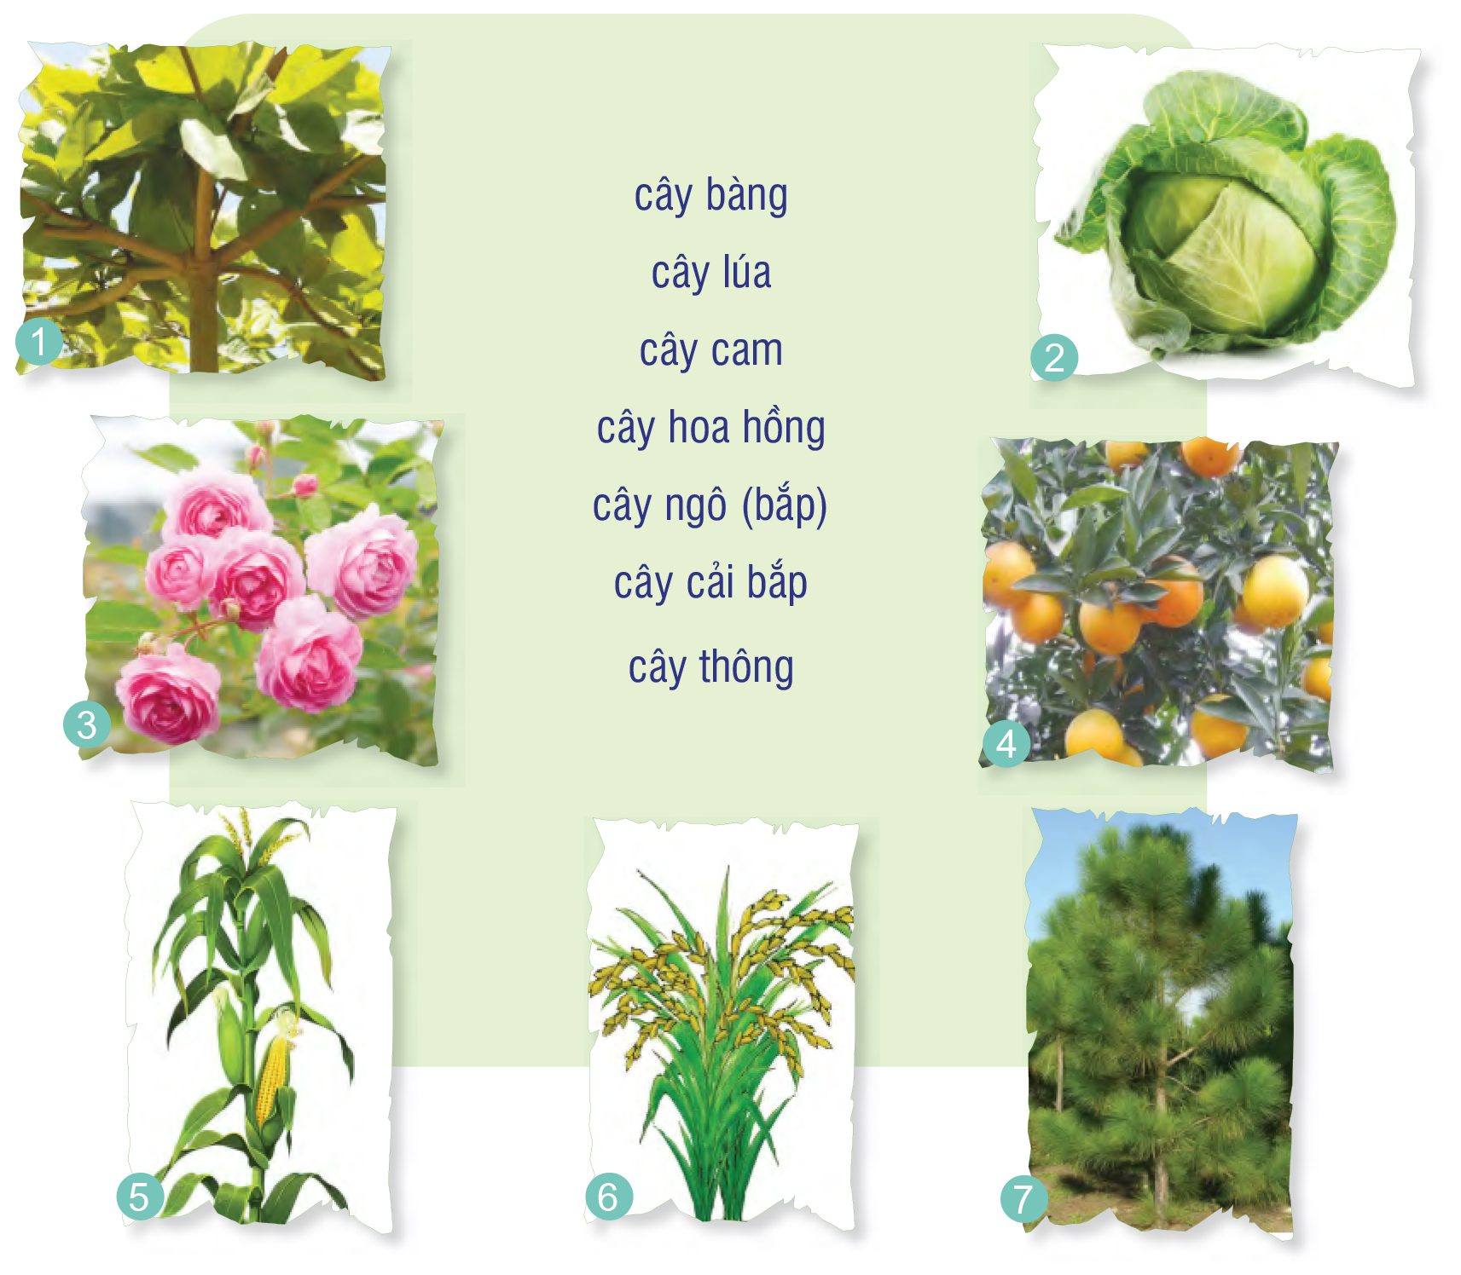
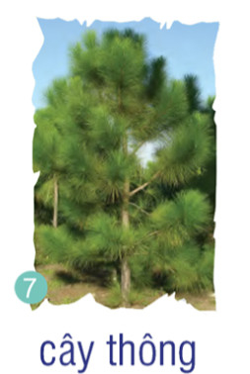
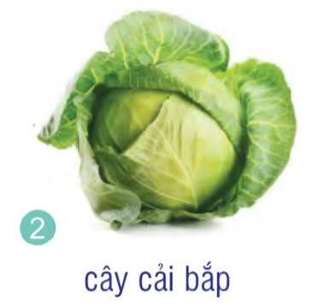
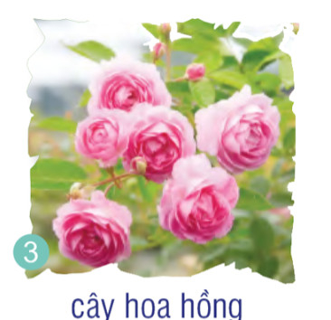
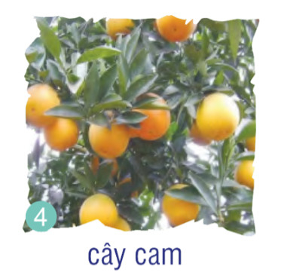
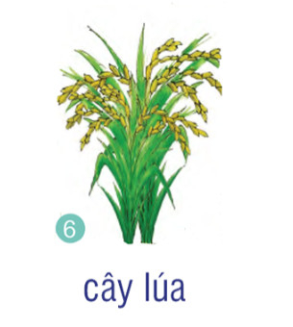
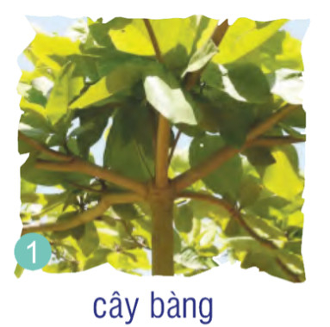
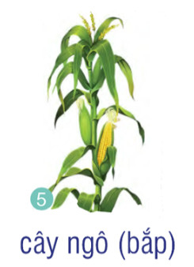
1. Em biết cây nào trong các loài cây dưới đây:

Slide 9
2. Xếp tên mỗi loài cây nói trên vào nhóm thích hợp:
a) Cây lương thực, thực phẩm:
M: Cây cải bắp,
cây ngô, lúa
b) Cây ăn quả:
cây cam
c) Cây lấy gỗ:
cây thông
d) Cây lấy bóng mát:
cây bàng
e) Cây hoa:
cây hoa hồng

Slide 10
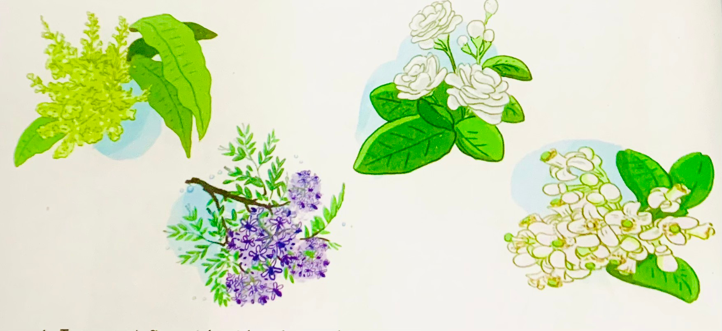
Bài đọc 1: Tiếng vườn

Slide 11


ĐỌC

Slide 12
Tiếng vườn
1. Mùa xuân về lúc nào không rõ. Tôi nghe tiếng vườn gọi.
2. Trong vườn, cây muỗm khoe chùm hoa mới. Hoa muỗm tua tủa trổ thẳng lên trời. Hoa nhài trắng xóa bên vại nước. Những bông hoa nhài trắng một màu trắng tinh khôi, hương thơm ngào ngạt. Khi hoa nhài nở, hoa bưởi cũng đua nhau nở rộ. Từng chùm hoa bưởi, cánh trắng chẳng kém hoa nhài, nhưng lại có những tua nhị vàng như những bông thủy tiên thu nhỏ.

Slide 13
Tiếng vườn
3. Nhưng ấn tượng nhất là những tán xoan. Cả mùa đông phơi thân cành khô cong trước gió lạnh, vậy mà hơi xuân vừa chớm đến, trên những cành cây khô ấy bỗng vỡ òa ra những chùm lộc biếc.
4. Trong những tán lá cây vườn, chim vành khuyên lích chích tìm sâu trong bụi chanh. Những cánh ong mật quay tít trên chùm hoa bưởi. Đàn chào mào ríu rít trên các cành xoan, vừa ở vườn này đã bay sang vườn khác.
Theo NGÔ VĂN PHÚ

Slide 14
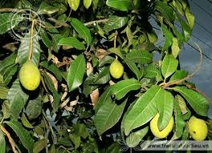
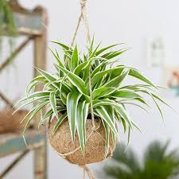

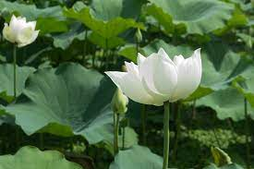
CHÚ
THÍCH
Muỗm: Cây cùng loại với quả xoài, quả giống quả xoài nhưng nhỏ hơn.
Tua tủa:
Từ gợi tả dáng chĩa ra không đều của nhiều vật cứng, nhọn.
Tinh khôi: Hoàn toàn tinh khiết, thuần một tính chất nào đó, tạo cảm giác tươi đẹp.

Slide 15
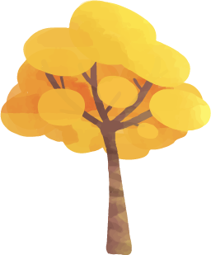

Luyện đọc từ ngữ
muỗm
lích chích
ngào ngạt
vỡ òa

Slide 16

Luyện đọc câu
- Cả mùa đông phơi thân cành khô cong trước gió lạnh, vậy mà hơi xuân vừa chớm đến, trên những cành cây khô ấy bỗng vỡ òa ra những chùm lộc biếc.

Slide 17
Bài đọc chia làm mấy đoạn?
Tiếng vườn
ĐỌC ĐOẠN
1. Mùa xuân về lúc nào không rõ. Tôi nghe tiếng vườn gọi.
2. Trong vườn, cây muỗm khoe chum hoa mới. Hoa muỗm tua tủa trổ thẳng lên trời. Hoa nhài trắng xóa bên vại nước. Những bông hoa nhài trắng một màu trắng tinh khôi, hương thơm ngào ngạt. Khi hoa nhài nở, hoa bưởi cũng đua nhau nở rộ. Từng chùm hoa bưởi, cánh trắng chẳng kém hoa nhài, nhưng lại có những tua nhị vàng như những bông thủy tiên thu nhỏ.
3. Nhưng ấn tượng nhất là những tán xoan. Cả mùa đông phơi thân cành khô cong trước gió lạnh, vậy mà hơi xuân vừa chớm đến, trên những cành cây khô ấy bỗng vỡ òa ra những chùm lộc biếc.
4. Trong những tán lá cây vườn, chim vành khuyên lích chích tìm sâu trong bụi chanh. Những cánh ong mật quay tít trên chùm hoa bưởi. Đàn chào mào ríu rít trên các cành xoan, vừa ở vườn này đã bay sang vườn khác.
Theo NGÔ VĂN PHÚ
1
2
3
4

Slide 18
Tiếng vườn
1. Mùa xuân về lúc nào không rõ. Tôi nghe tiếng vườn gọi.
2. Trong vườn, cây muỗm khoe chùm hoa mới. Hoa muỗm tua tủa trổ thẳng lên trời. Hoa nhài trắng xóa bên vại nước. Những bông hoa nhài trắng một màu trắng tinh khôi, hương thơm ngào ngạt. Khi hoa nhài nở, hoa bưởi cũng đua nhau nở rộ. Từng chùm hoa bưởi, cánh trắng chẳng kém hoa nhài, nhưng lại có những tua nhị vàng như những bông thủy tiên thu nhỏ.

Slide 19
Tiếng vườn
3. Nhưng ấn tượng nhất là những tán xoan. Cả mùa đông phơi thân cành khô cong trước gió lạnh, vậy mà hơi xuân vừa chớm đến, trên những cành cây khô ấy bỗng vỡ òa ra những chùm lộc biếc.
4. Trong những tán lá cây vườn, chim vành khuyên lích chích tìm sâu trong bụi chanh. Những cánh ong mật quay tít trên chùm hoa bưởi. Đàn chào mào ríu rít trên các cành xoan, vừa ở vườn này đã bay sang vườn khác.
Theo NGÔ VĂN PHÚ

Slide 20


Đọc hiểu

Slide 21
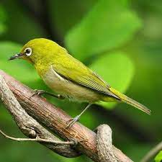
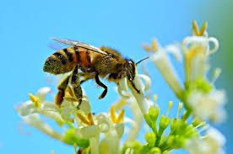
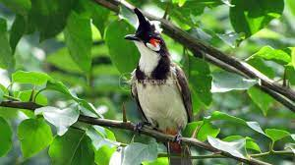
1. Trong vườn có những cây nào nở hoa?
- Cây muỗm, cây nhài, cây bưởi.
2. Có những con vật nào bay đến vườn cây?
- Chim vành khuyên.
- Những cánh ong mật.
- Đàn chào mào.

Slide 22

3. Theo em hiểu, những gì đã tạo nên tiếng gọi của vườn? Chọn ý đúng nhất:
A. Tiếng các loài hoa khoe sắc đẹp.
B. Tiếng hót của các loài chim và tiếng bầy ong đập cánh.
C. Cả hai ý A và B

Slide 23
Nội dung chính
Bài văn miêu tả vẻ đẹp của các loài hoa, hoạt động của các con vật trong vườn cây báo hiệu mùa xuân đến.

Slide 24

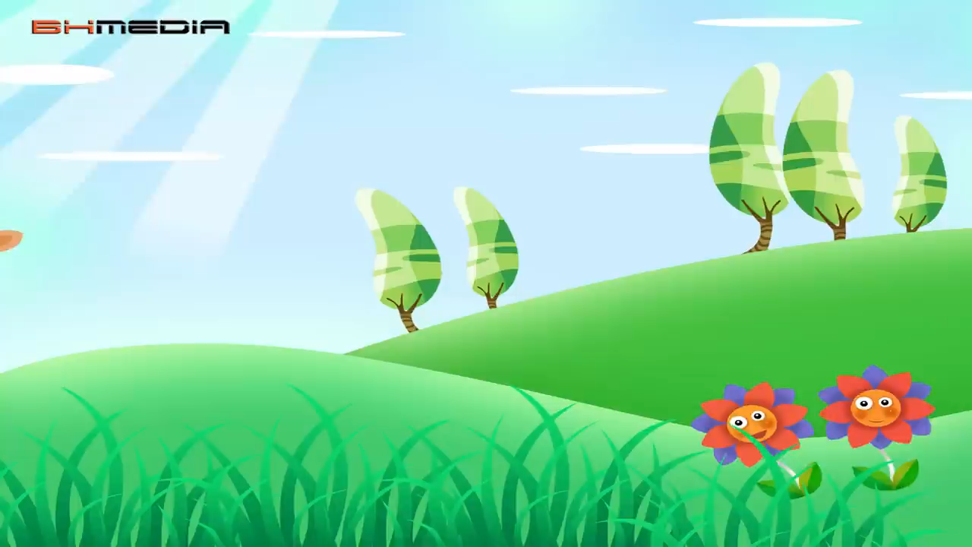

Slide 25
LUYỆN TẬP

Slide 26
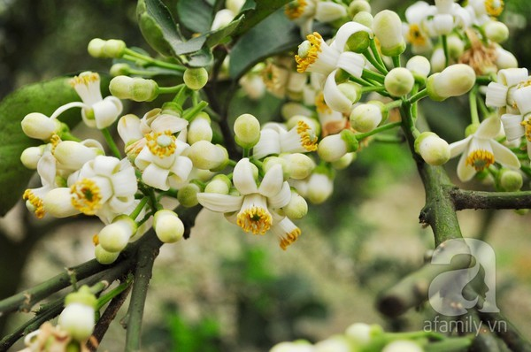
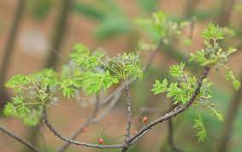
1. Trả lời câu hỏi:
a) Khi nào hoa bưởi đua nhau nở rộ?
- Khi hoa nhài nở, hoa bưởi cũng đua
nhau nở rộ.
b) Khi nào những cành xoan nảy lộc?
- Khi hơi xuân chớm đến, những cành xoan khô bỗng vỡ òa những chùm lộc biếc.

Slide 27

2. Những từ ngữ nào ở bảng bên:
bao giờ
a) Có thể dùng đặt câu thay cho Khi nào?
mùa nào
mùa xuân
tháng Hai
tháng mấy
b) Có thể dùng trả lời câu hỏi Khi nào?
hôm qua
Notes:
Thầy cô bấm vào từng từ để hiện đáp án

Slide 28

DẶN DÒ

